Slide 1
Добрый день!
Пантелеева И.В., учитель начальных классов МОУ «СОШ №1 г. Пугачева имени Т.Г. Мазура»

Slide 2
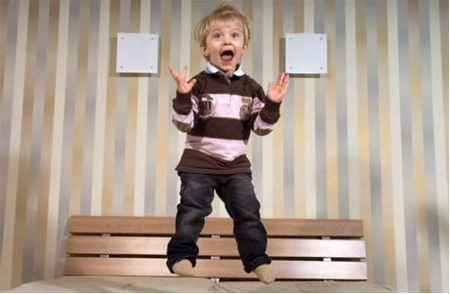

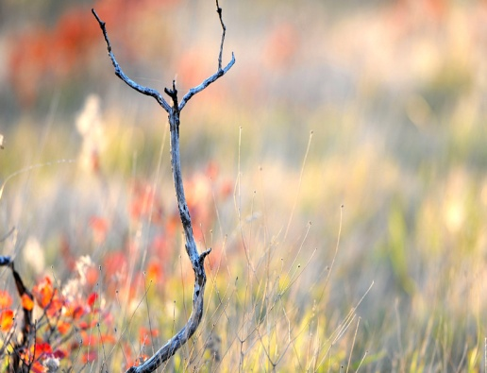
Покинут счастьем будет тот,
Кого ребёнком плохо воспитали,
Побег зелёный выпрямить легко,
Сухую ветвь один огонь исправит.

Slide 3
Тема собрания
«Ребёнок учиться тому, что видит у себя в дому»

Slide 4
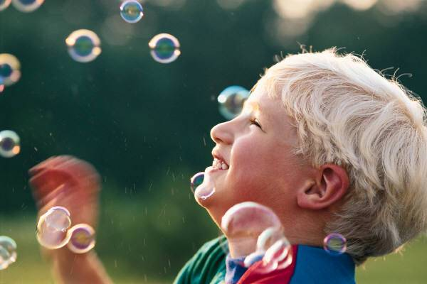

Slide 5


Slide 6
Задачи родителей в воспитании культуры поведения у детей:
воспитание уважения к людям и результатам их труда;
правила поведения и хорошие манеры в гостях, дома, на улице, в общественных местах;
культура речи ребенка

Slide 7
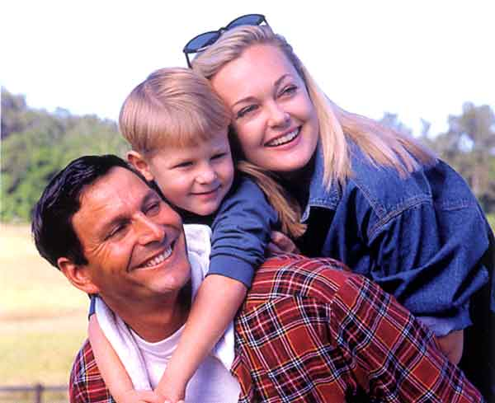
Личный пример – это основное условие воспитания культуры у детей
семья

Slide 8
Тест «Какие мы родители»
(да, иногда, нет)
Следите ли вы за статьями в журналах, программами по телевидению и радио на тему воспитания? Читаете ли время от времени книги на эту тему?
Единодушны ли вы с вашим супругом в воспитании детей?
Если ребёнок предлагает вам свою помощь, примите ли вы её, даже если при этом дело может задержаться, а то и вовсе остановиться?
Ваш ребёнок совершил проступок. Задумаетесь ли вы в таком случае, не является ли его поведение результатом вашего воспитания?
Используете ли вы форму запрета или приказа только тогда, когда это действительно необходимо?

Slide 9
Считаете ли вы, что последовательность есть один из основных педагогических принципов?
Сознаёте ли вы, что среда, окружающая ребёнка , оказывает на него существенное влияние.
Признаёте ли вы, что спорт и физкультура имеют большое значение для гармоничного развития ребёнка?
Сумеете ли вы не приказать, а попросить о чём-либо своего ребёнка?
Неприятно ли вам «отделываться» от ребёнка фразой типа «У меня нет времени» или «Подожди, пока я закончу работу»?

Slide 10

Ключ к тесту
Да – 2 балла
Иногда – 0 баллов
Нет – 0 баллов

Slide 11
Менее 6 баллов.
О настоящем воспитании вы имеете довольно смутное представление. И хотя говорят, что начинать никогда не поздно, советуем вам не уповать на эту поговорку и, не мешкая заняться повышением своего образования в этой области.
От 7 до 14 баллов.
Вы не делаете крупных ошибок в воспитании, но всё же кое в чём над собой и своими итогами в этой области вам следовало бы задуматься.
Более 15 баллов.
Вы вполне справляетесь со своими родительскими обязанностями. И тем не менее не удастся ли ещё что-то немного улучшить?

Slide 12
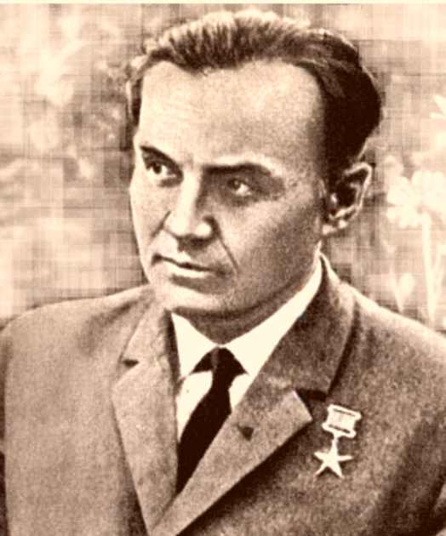
«Там, где нет мудрости
родительского воспитания,
любовь матери и отца
к детям уродует их»
(В.А. Сухомлинский)

Slide 13

В. А. Сухомлинский

Slide 14
Детей учит то, что их окружает…
Если:
ребёнка часто критикуют, он учится ………. ;
ребёнок живет во вражде, он учится …….. ;
ребёнок растет в упреках, он учится ……….;
ребёнок растет в терпимости, он учится ……;
ребёнка хвалят, он учится ……….;
ребёнок растет в честности, он учится ……..;

Slide 15
ребёнок растет в безопасности,
он учится ……;
ребёнка поддерживают, он учится …….;
ребёнка высмеивают, он учится ……..;
ребёнок живёт в атмосфере дружбы и чувствует себя нужным, он учится ……. .

Slide 16

Учить ребёнка видеть и понимать людей, пробуждать чуткость сердца к окружающему миру, ко всему, что создаёт человек, что служит человеку, и к самому человеку.

Slide 17
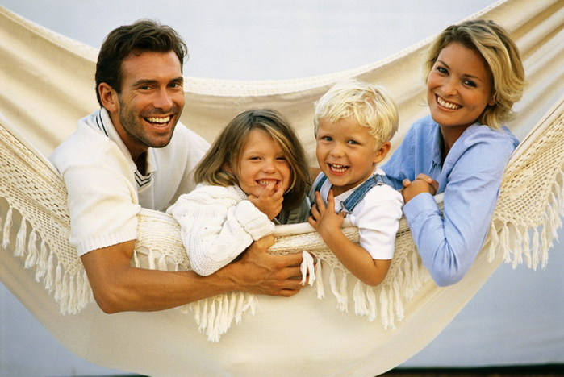
Ребенок – зеркало семьи

Slide 18
Помните
Ребёнок, что тесто, как замесил, так и выросло.
Пороки ребёнка не рождаются, а воспитываются.
Верная указка не кулак, а ласка.
Засиженное яйцо всегда болтун, занянченный сын всегда шатун.
Хорошему надо учиться год, а плохому и часа хватит.

Slide 19
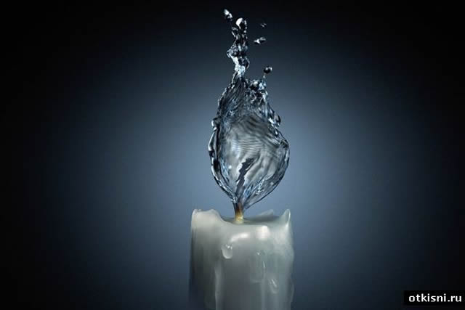

Slide 20
«Душа ребёнка подобна скрипке, как к ней прикоснёшься, так она и зазвучит».

Slide 21
Решение.
Родителям принять к сведению информацию, полученную сегодня на собрании.
Исключить применение негативных типов воспитания в семье.
Уделять больше внимания и любви своим детям, как самому дорогому существу на Земле.

Slide 22

В семейной жизни вам желаем счастья!
Пусть ваши дети крепко любят вас!
Пусть стороной вас обойдут ненастья,
И солнечным пусть будет каждый час!
Всем нам счастья, мира и добра!
Пусть радость царит в ваших семьях всегда!

Slide 23


Slide 24




Благодарю
за понимание и
сотрудничество!

Slide 25
Ресурсы
http://www.mytml.com/uploads/posts/2014-04/1397811873_xolerik-4.jpg
http://img1.liveinternet.ru/images/foto/c/0/apps/3/624/3624209_565492.jpg
http://elitefon.ru/large/201211/25268.jpg
http://fieryfaculty.clan.su/kljuchik.jpg
http://samlib.ru/img/g/gera_g/pest4_03/pest4_03-1.jpg
http://im2-tub-ru.yandex.net/i?id=dd5489fce18f03ecccfd155a2cf1e27d-130-144&n=21
http://addfun.ru/uploads/posts/2010-01/1264963346-fotopodborka-ponedelnika-163-foto_AddFun.ru_83.jpg
http://www3.pravmir.ru/wp-content/uploads/2014/02/63447887_mother_telling_off_son.jpg
http://s1.maminklub.lv/uploads/20130611135702-31968.jpg
http://www.fitolimp.ru/upload/medialibrary/6d9/79468414_mamo.jpg
http://content.foto.mail.ru/mail/valentina_2007_8/_blogs/i-1413.jpg
http://www.tribune.by/wp-content/uploads/2012/06/%D1%81%D0%B5%D0%BC%D1%8C%D1%8F-%D1%81%D1%87%D0%B0%D1%81%D1%82%D1%8C%D0%B5-2.jpg

Slide 26
Родительские собрания в начальной школе: Часть I, II /сост. Н.А. Горбунова. – Волгоград: Учитель – АСТ, 2010.
Кавашкина О.Д. Влияние престижных установок родителей на развитие личности ребёнка. /Начальная школа.
Миллер В.С. Как по-настоящему любить ребёнка. /Классный руководитель.

